Slide 1
Présentation APP3 Robot télécommandé
Groupe 4 : GYBELS Hugo, RANELY Claude-Alban

Slide 2
Plan de la présentation
Description fonctionnelle du projet
Traitement des données : de l’application aux moteurs
Résultat
Conclusion

Slide 3
I - Description fonctionnelle du projet
Reformulation de l’énoncé
Schéma-bloc et Matériel utilisé

Slide 4
I - Description fonctionnelle du projet 1) Reformulation de l’énoncé
« Il s’agit de télécommander un robot en lui envoyant des ordres (avant, arrière, gauche, droit) à l’aide d’une liaison série sans fil (module wifi ESP8266). »
Ces ordres doivent être envoyés par liaison WI-FI soit par une application Android soit avec une autre carte Arduino.
Les ordres sont reçu par un microcontrôleur de type Arduino Teensy.

Slide 5
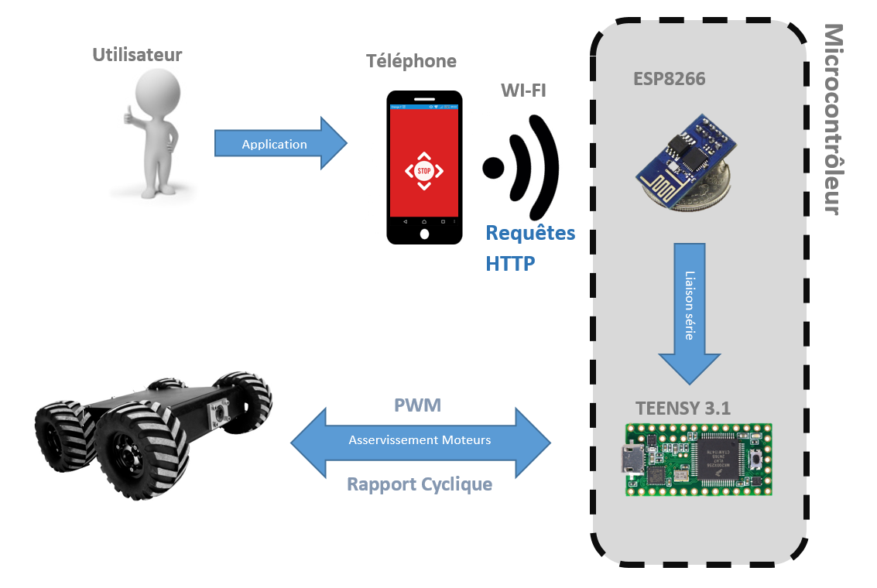
I - Description fonctionnelle du projet 2) Schéma-bloc et Matériel utilisé

Slide 6
II- Traitement des données
L’application
Arduino et ESP8266
Asservissement des moteurs

Slide 7
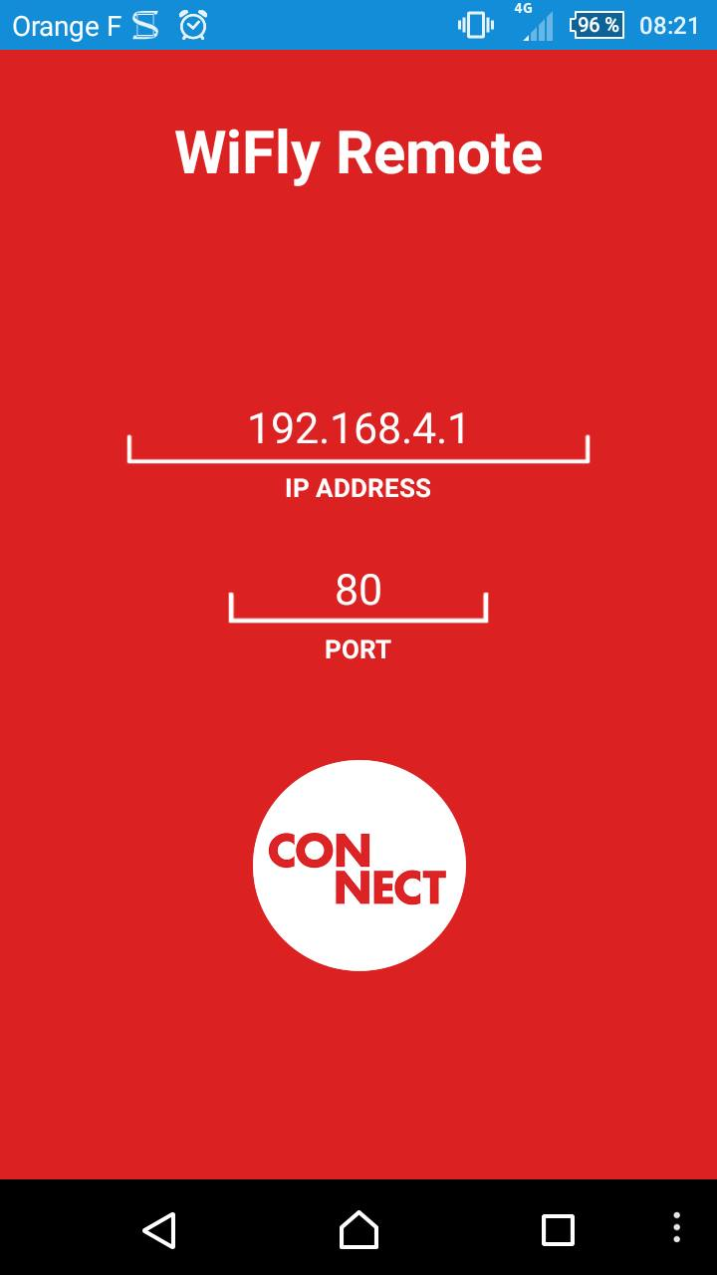

II- Traitement des données 1) L’Application
Mise en forme des données :
Haut : « F80 »
Bas : « B80 »
Gauche : « L80 »
Droite : « R80 »
Stop : « S80 »

Slide 8
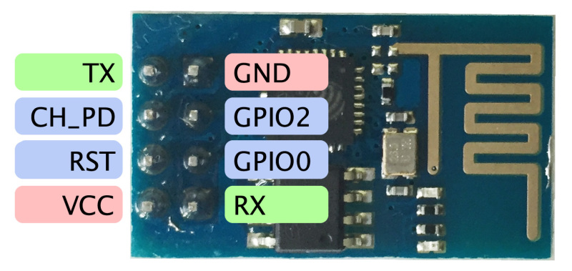
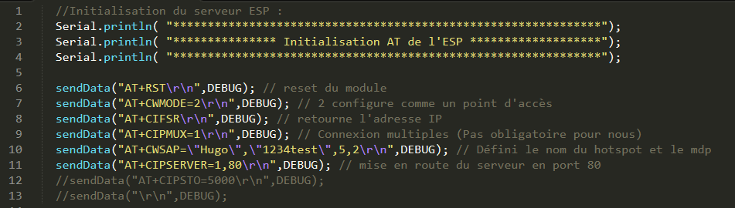
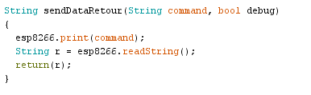
II- Traitement des données 2) Arduino et ESP8266
Reçoit : WI-FI
Emet : Série → Arduino

Slide 9
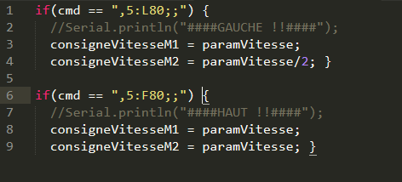
II- Traitement des données 3) Asservissement
Envoie une commande de vitesse aux deux moteurs selon le message reçu.
Utilisation des interruptions

Slide 10
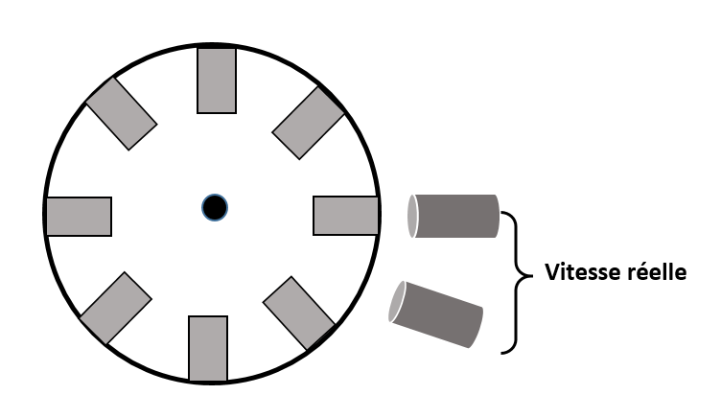
II- Traitement des données 3) Asservissement
2. Le moteur applique cette consigne et renvoie la vitesse réelle.

Slide 11
II- Traitement des données 3) Asservissement
Le programme calcule l’erreur entre la commande et la vitesse réelle.
=> Avec cette erreur, le programme envoie une commande de correction

Slide 12
III- Résultat
Démonstration
Points forts/Points faibles

Slide 13
III- Résultat 1) Démonstration

Slide 14
III- Résultat 1) Points forts/Points faibles
Points forts
Points faibles
Objectif : télécommander un robot via le WIFI d’un téléphone atteint
Projet électronique accompli complexe
Diversification des compétences
Avancement régulier et organisé du projet
Temps de latence des commandes.
Abandon de l’utilisation de l’accéléromètre comme moyen d’envoi de commandes.
Utilisation biaisée de requêtes HTTP (communication ≈ autre protocole).

Slide 15
Conclusion
Merci.

